Slide 1
لعبة الصورة المخفية

Slide 2
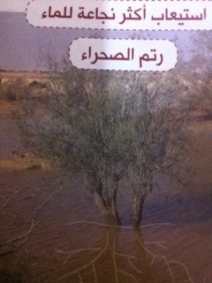
1- تستوعب النباتات الماء بواسطة_______ وتفرز الماء الى البيئة بواسطة _________.
2_ كيف تقوم النباتات الصحراوية باستيعاب أكبر للماء؟
4_ ما هي أهمية الماء للكائنات الحية؟
3_ كيف تؤثر البيئات الحياتية على تنوع الأنواع التي تعيش فيها ؟
ازاحة المربع

Slide 3
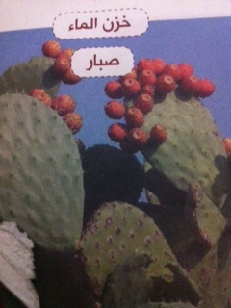
2_ لماذا الكائنات التي تعيش في الأحراش أكثر من التي تعيش على شاطئ البحر؟
1_ عدد ثلاثة بيئات حياتية؟
3_ نباتات ذات أعضاء تقوم بخزن الماء لأية ظروف معيشية ملائمة؟؟
4_ نبتة تعيش بجانب الشاطئ , ونفس النبتة تعيش بالاحراش, في أي من المنطقتين تكون أكبر ؟
ازاحة مربع

Slide 4
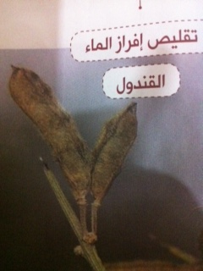
1_ النباتات التي تعيش في الصحراء تعاني من ___________.
2_ النباتات التي تريد الحفاظ على الماء بداخلها . كيف تكون أوراقها ؟
3_ ما هي وظيفة الطبقة الشمعية على أوراق النبتة.
4_ ما هي وظيفة الشعيرات الموجودة على أوراق النبتة ؟
ازاحة المربع

Slide 5
أحسنتم

